Slide 1
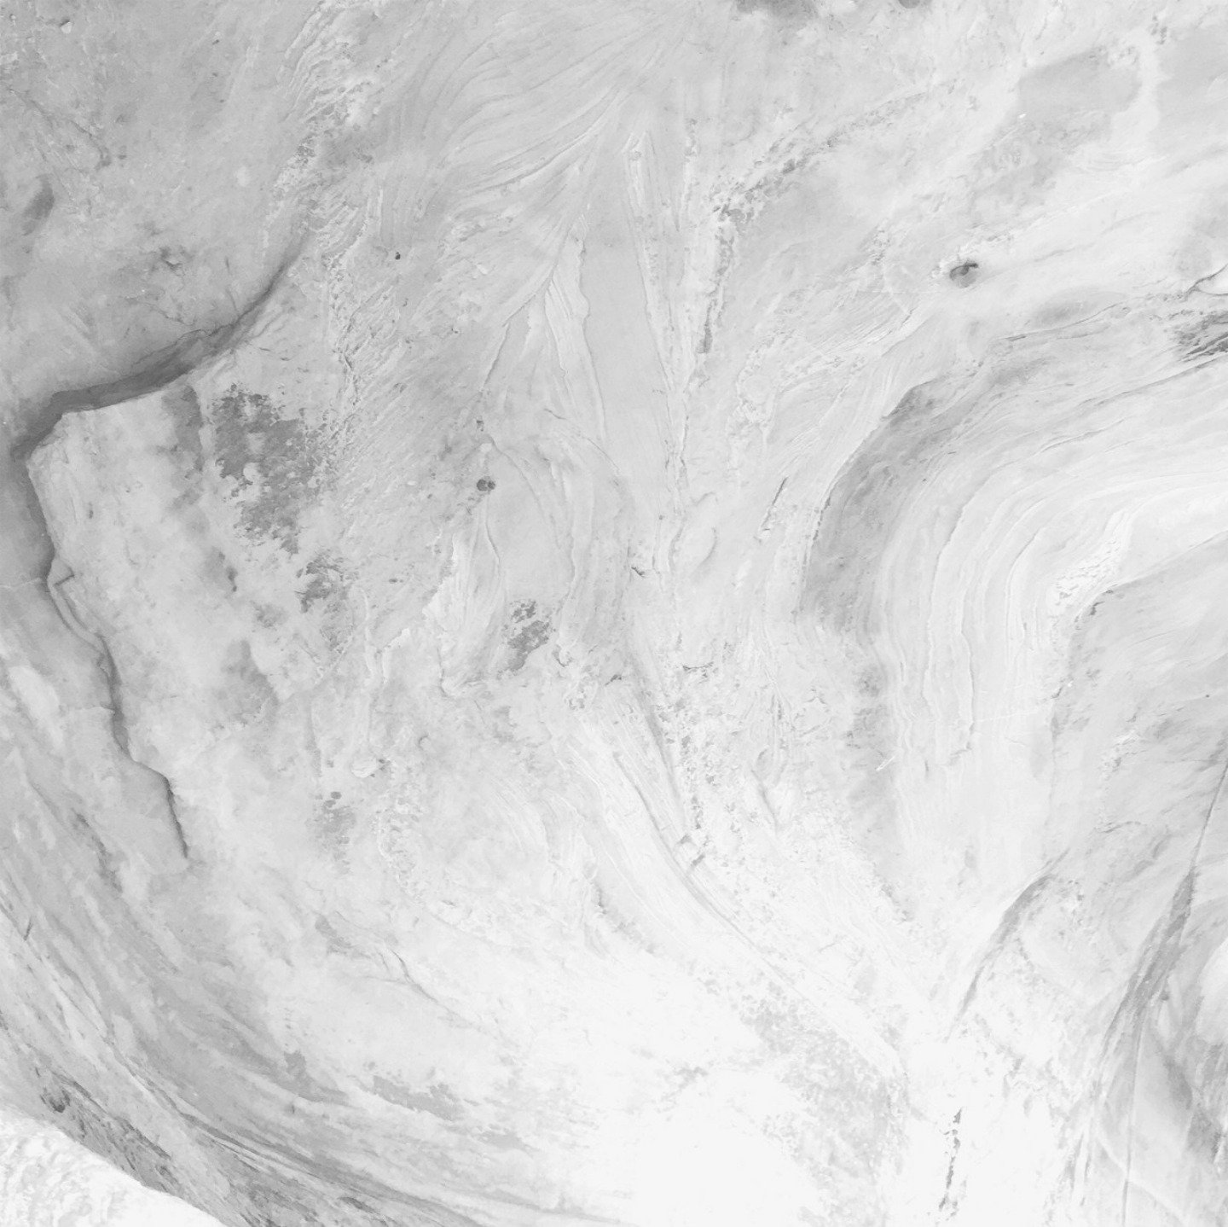
ขอถวายหมดดวงใจ
Lord, I Give You My Heart

Slide 2
สิ่งประเสริฐที่ฉันต้องการ
คือถวายเกียรติ
ในจิตใจของฉันนั้นอยาก นมัสการ
This is my desire, to honour You. Lord with all my heart I worship You

Slide 3
สรรพสิ่งที่ฉันมีอยู่
เพื่อใช้สรรเสริญ
องค์ราชาที่ฉันบูชา คือพระองค์
All I have within me.
I give You praise.
All that I adore is in You.

Slide 4
ขอถวายหมดดวงใจ
ถวายหมดดวงจิต ถวายชีวิตรับใช้
Lord I give You my heart.
I give You my soul.
I live for You alone.

Slide 5
ลมหายใจที่ยังมี ชีวีที่ดำเนินไป
จะขอทำตามพระทัย
Every breath that I take. Every moment I'm awake. Lord have Your way in me.

